Slide 1
3.5
De Kettingregel en Parametervergelijkingen

Slide 2
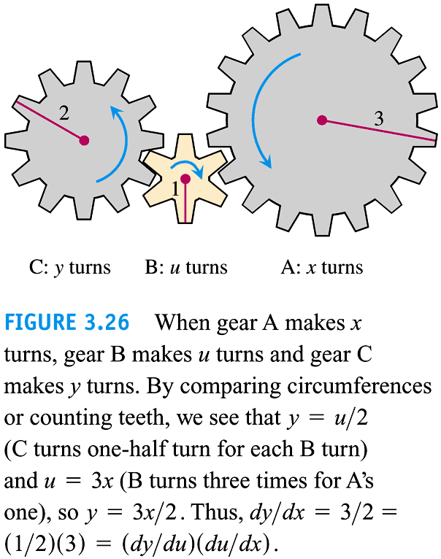
Hoe leiden we (g o f) af , zoals bijvoorbeeld cos(x²+1) en (3x²+1)² ?

Slide 3
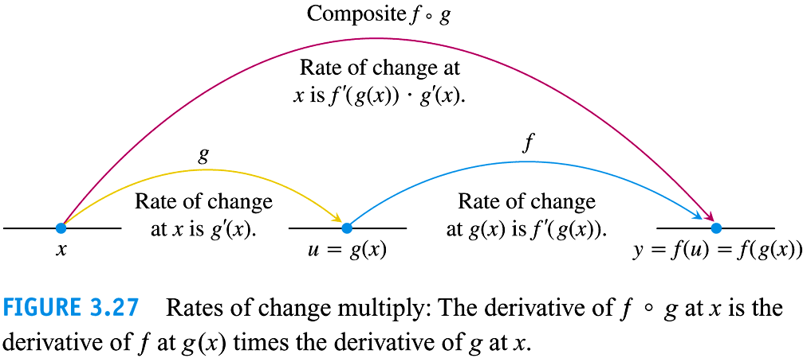
Kettingregel
Stelling
Indien g(x) differentieerbaar is in x en f(u) differentieerbaar in g(x) dan is de samengestelde
functie
differentieerbaar in x:
in x
in x
Notatie van Leibniz:
in u(x)

Slide 4
Voorbeelden:
Outside-inside regel !
1. Zoek de raaklijn aan y=sin⁵x voor x = π/3 ?
2. Bereken

Slide 5
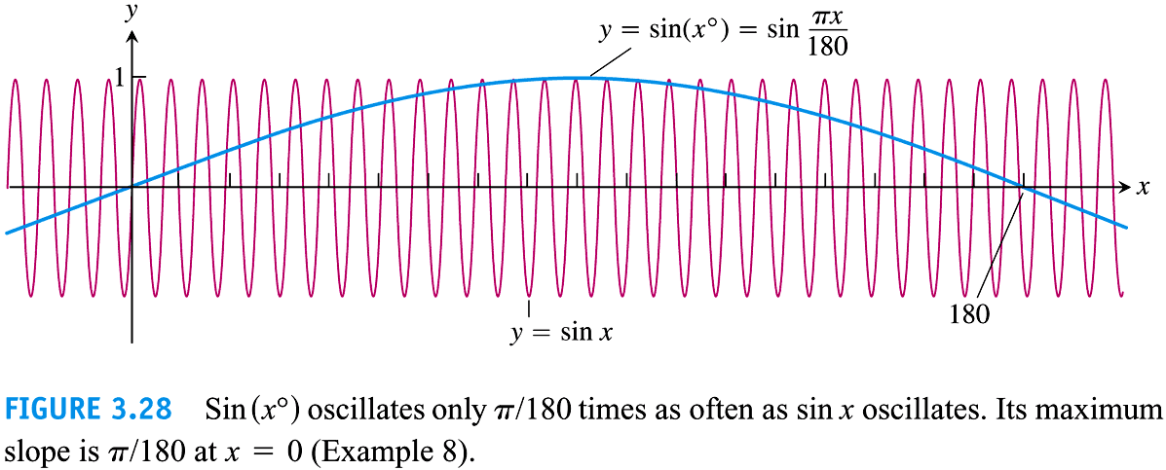
!!! De trigonometrische formules voor afgeleiden gelden enkel indien
we in radialen werken !!!!
Helling van grafiek
Veel minder steil

Slide 6
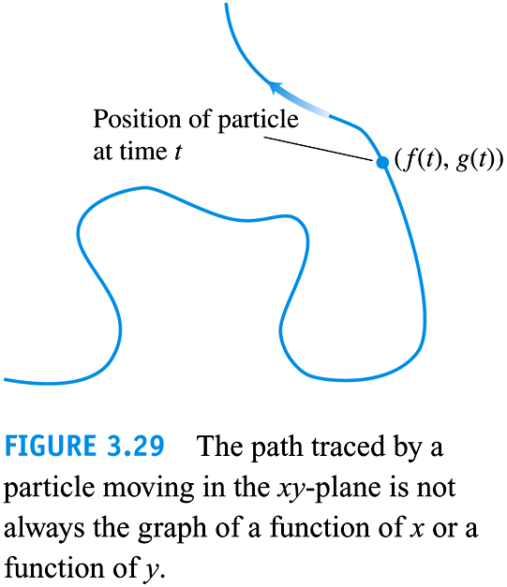
Parametervergelijkingen
Parametervoorstelling van een 2-dimensionale kromme:
x en y zijn functies van een parameter t:
x = f(t)
y = g(t)
voor
De punten (x,y)=(f(t),g(t)) vormen de kromme.
(f(a),g(a)) is het startpunt en
(f(b),g(b)) is het eindpunt
van de kromme
Met een parametervergelijking kun je krommes beschrijven die geen functies zijn
Voorbeeld: Zoek het lijnsegment
dat de punten (-2,1) en (3,5) verbindt

Slide 7
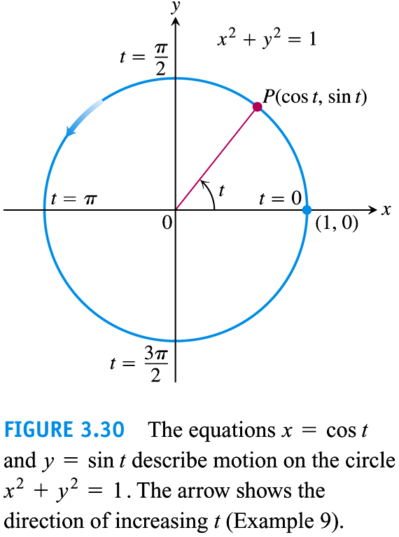
Parametervoorstelling van een cirkel met straal 1

Slide 8
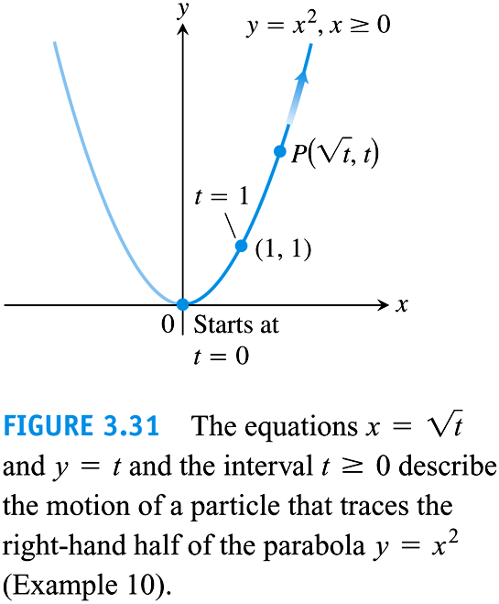

Parametervoorstelling van de parabool y=x² voor positieve x-waarden
of
! Interval van t bij 2 verschillende parametervoorstellingen van dezelfde kromme
kan verschillen !

Slide 9
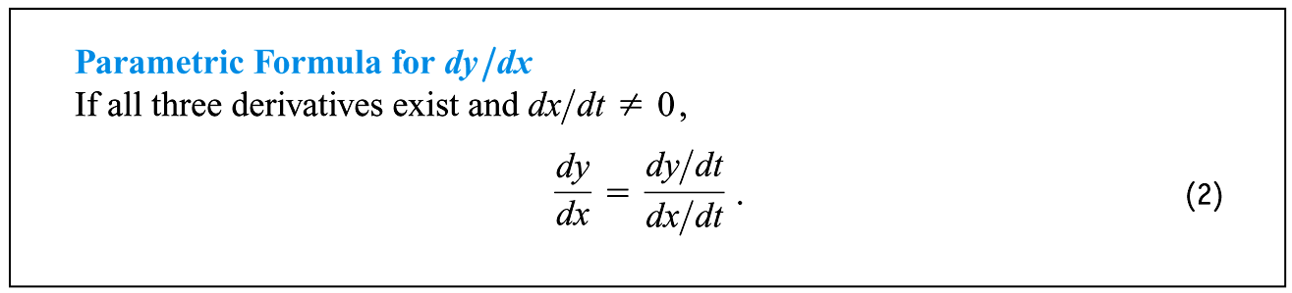
Helling van de raaklijn aan een parametrische kromme
Bewijs: Kettingregel
Voorbeeld: parabool

Slide 10
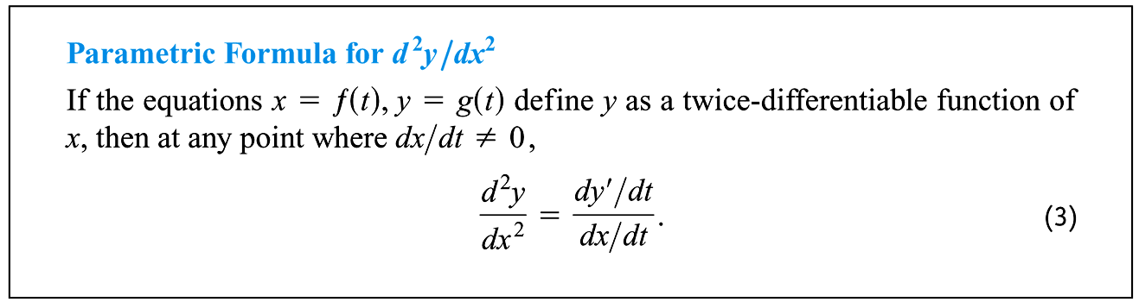
NB: y’ uitrekenen in functie van t mbv 1ste formule
Vb: parabool

Slide 11
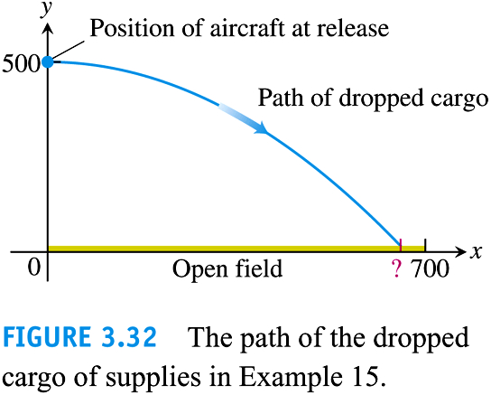
Waar landt de cargo ?
Geef een cartesische vergelijking van de baan van de cargo.
Hoe snel daalt de hoogte met x bij landing ?

Slide 12
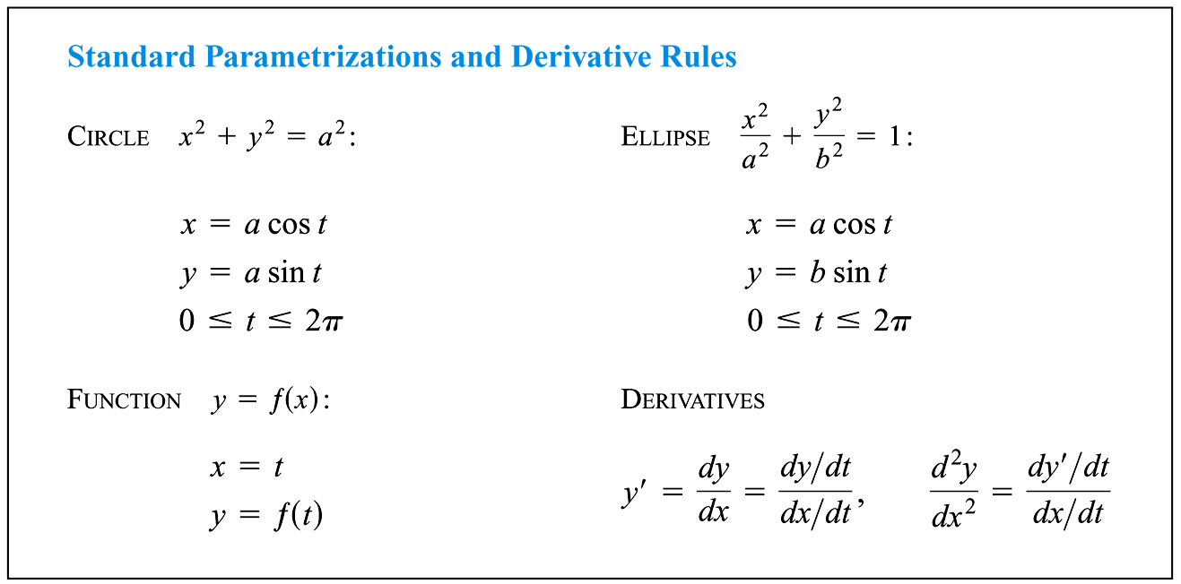

Slide 13
3.6
Impliciete Afgeleiden

Slide 14
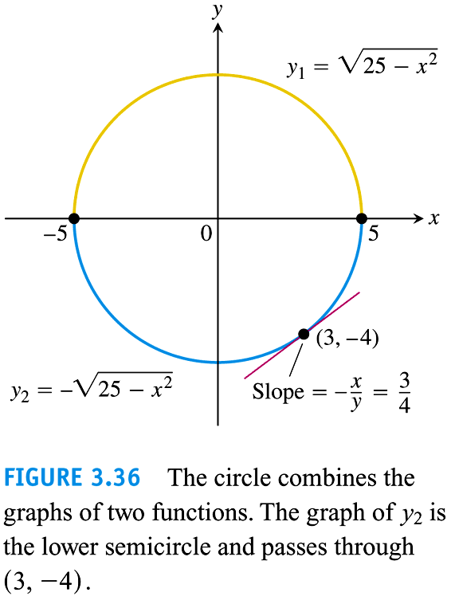
Impliciet gedefinieerde functies
Tot nu toe: afgeleide van functie gedefinieerd indien functie gegeven wordt als
y = f(x)
Een parametervergelijking
x = f(t)
y = g(t)
Nu : functie impliciet gedefinieerd
bv: x² + y² = 25
Afgeleide van zo’n functie in een punt ?
Differentieer linker- en rechterlid naar x
waarbij je y als een differentieerbare functie
naar x beschouwt
- Los de bekomen uitdrukking op naar dy/dx

Slide 15
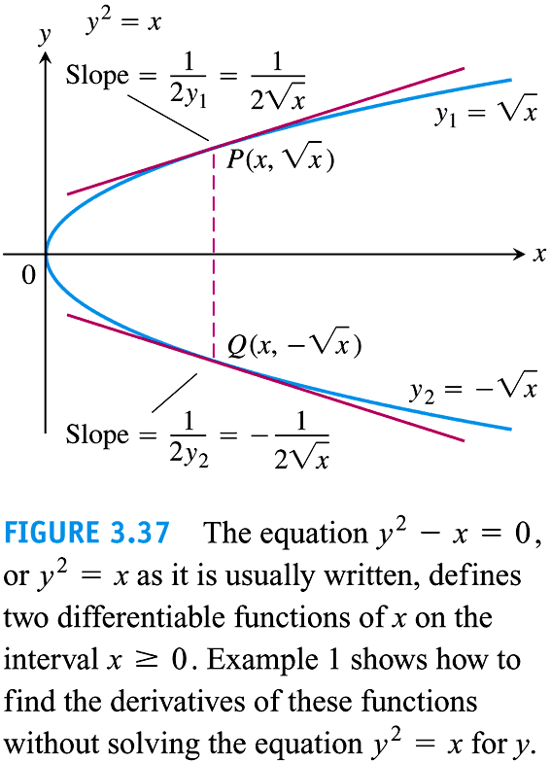

Slide 16
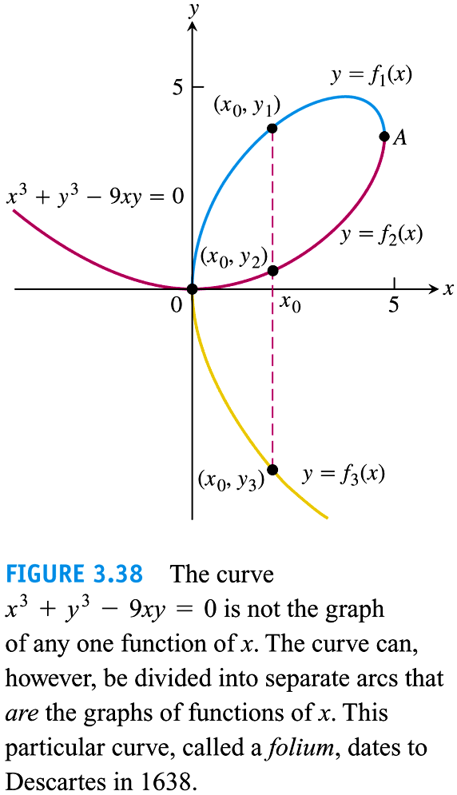
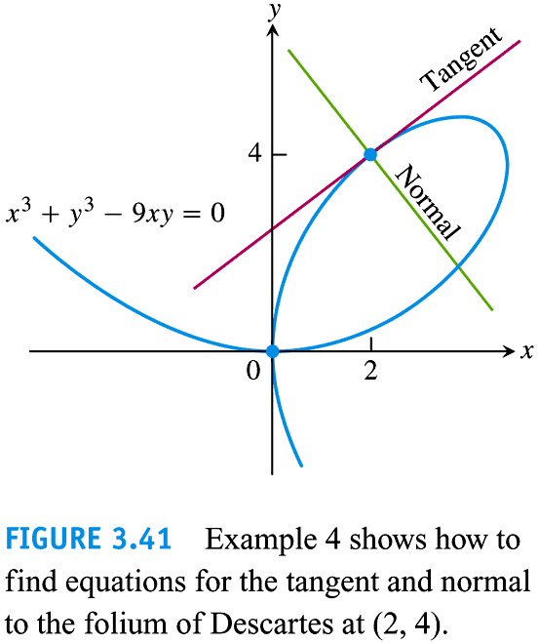

Slide 17
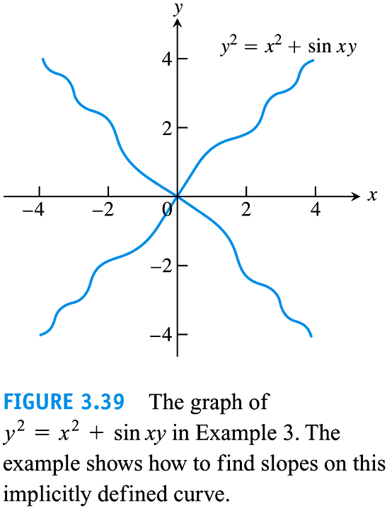
Bereken de helling van de onderstaande grafiek in elk punt (x,y)

Slide 18
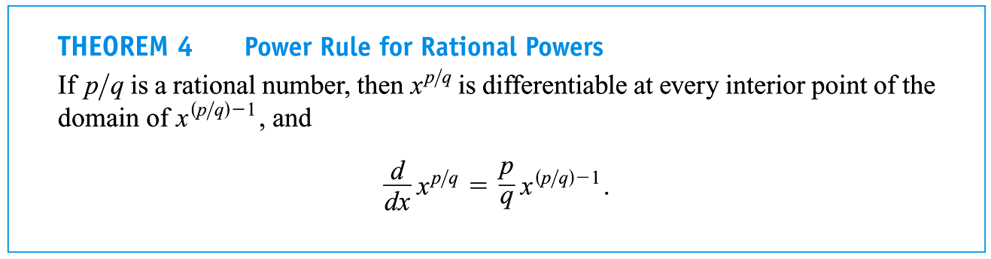
Analoog: Hogere orde afgeleide
Vb. 2x³ – 3y² = 8
Via impliciet afleiden kan men de onderstaande uitbreiding van de reeds gekende formule
bewijzen
Bewijs in de les

Slide 19
3.7
Vraagstukken met snelheden

Slide 20
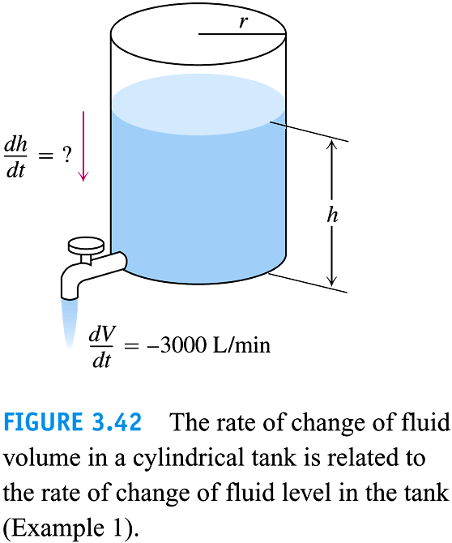

Slide 21
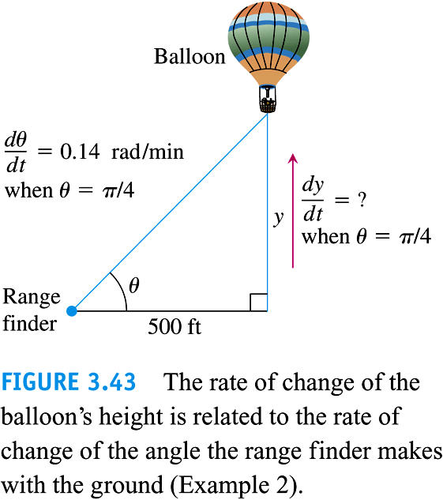

Slide 22
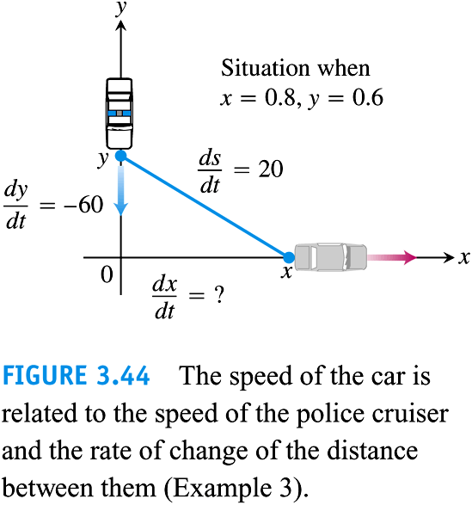
NB: 3.8: Differentialen NIET !!!

